Slide 1

Игра FurryGame на PyGame
Сделали: Крайсман Кристина
Ерофеев Тимур
Гайдай Матвей

Slide 2
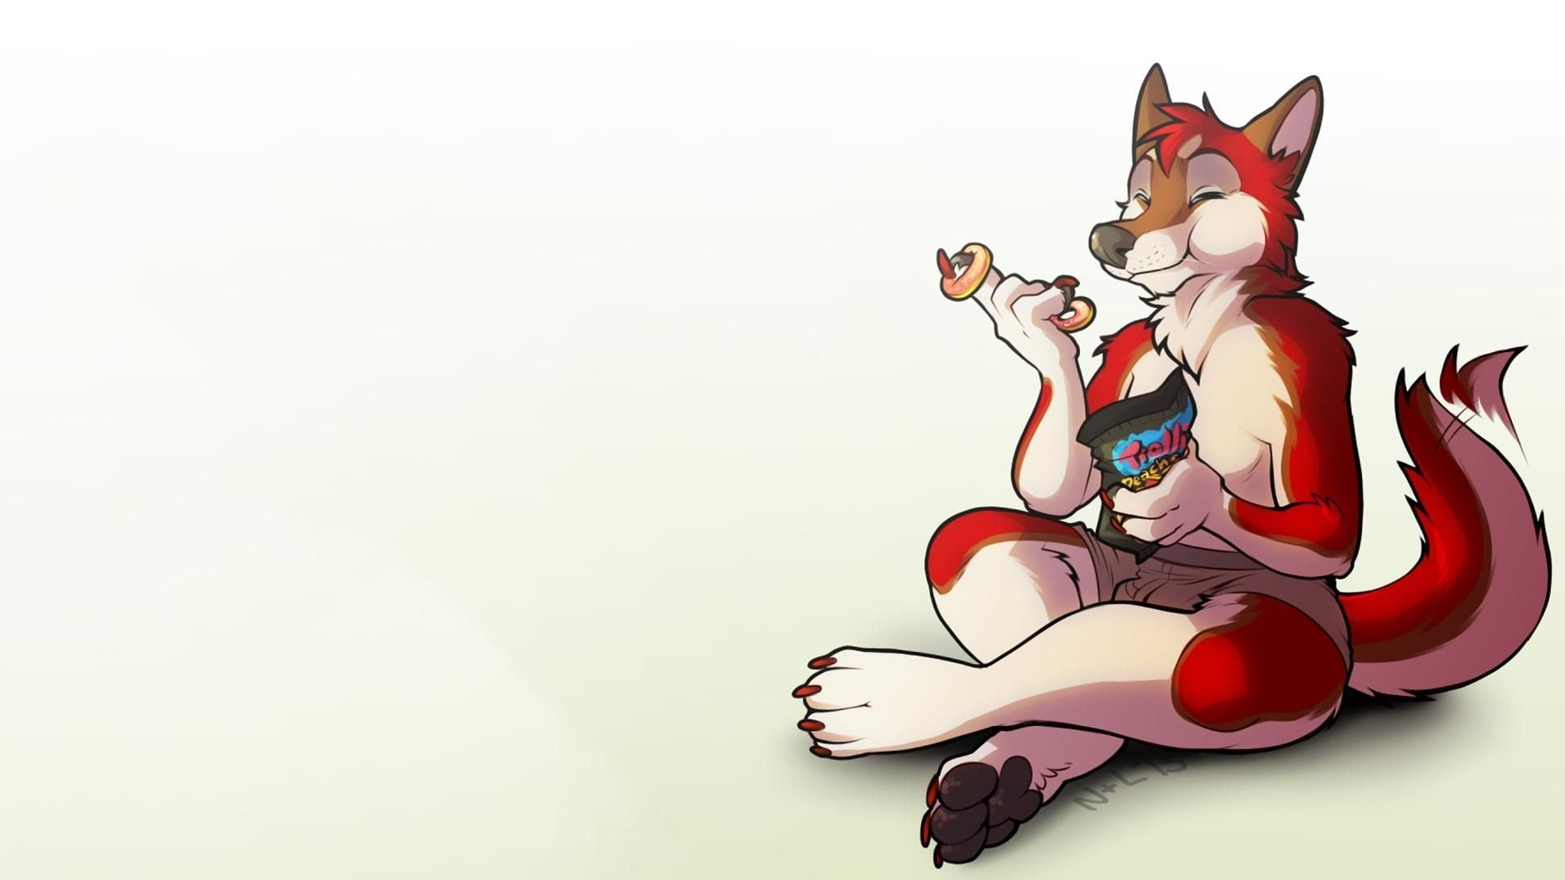
Проблема проекта:
В оригинальной игре QWatermelonGame
нет разнообразия в скинах
Скучное музыкальное сопровождение

Slide 3
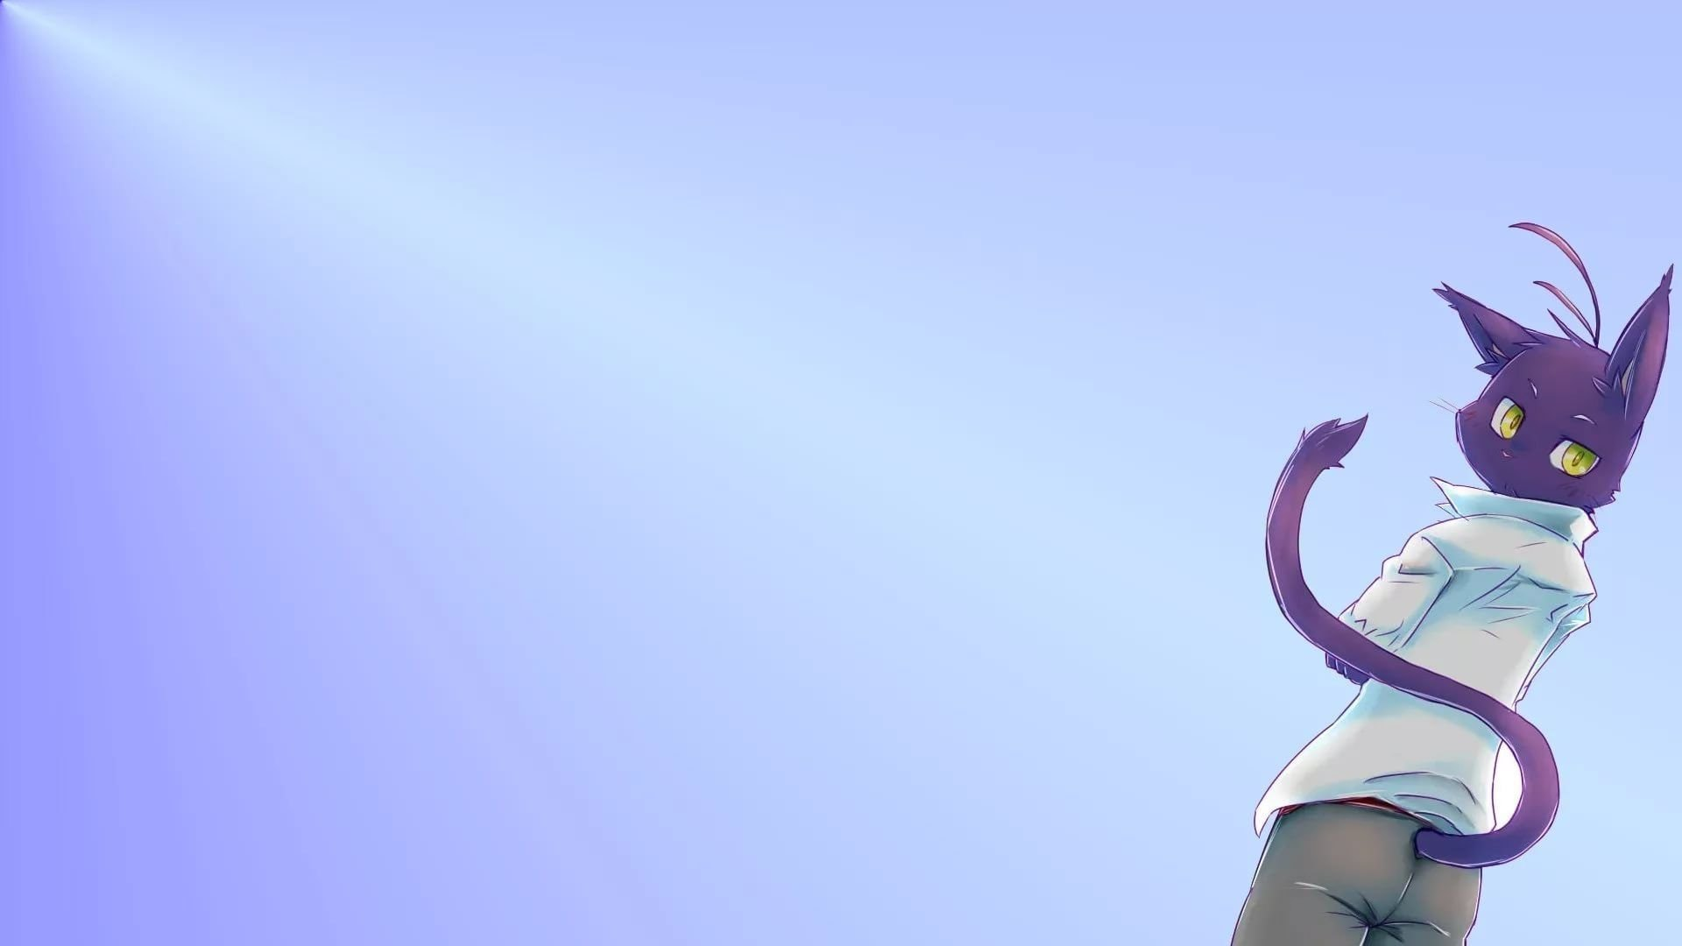
Решение проблемы:
Возможность смены скинов(даже в процессе игры)
Захватывающее музыкальное сопровождение
Крутые и модные скины

Slide 4
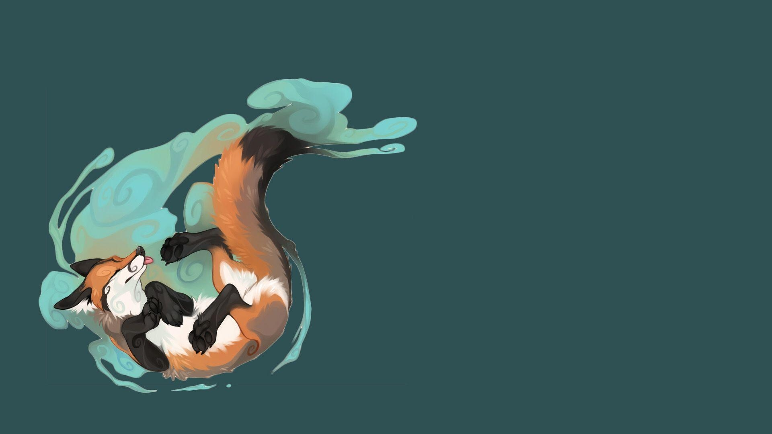
Возникшие проблемы:
Работа с новой библиотекой
Столкновения окружностей
Сделать физику окружностей
Поиск интересных скинов

Slide 5
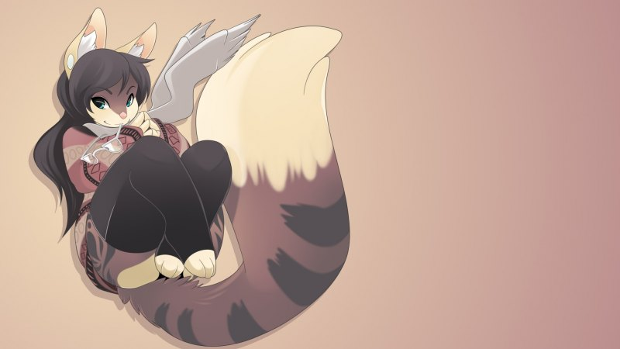
Использованные библиотеки:
PyGame
PyMunk
PyQt

Slide 6
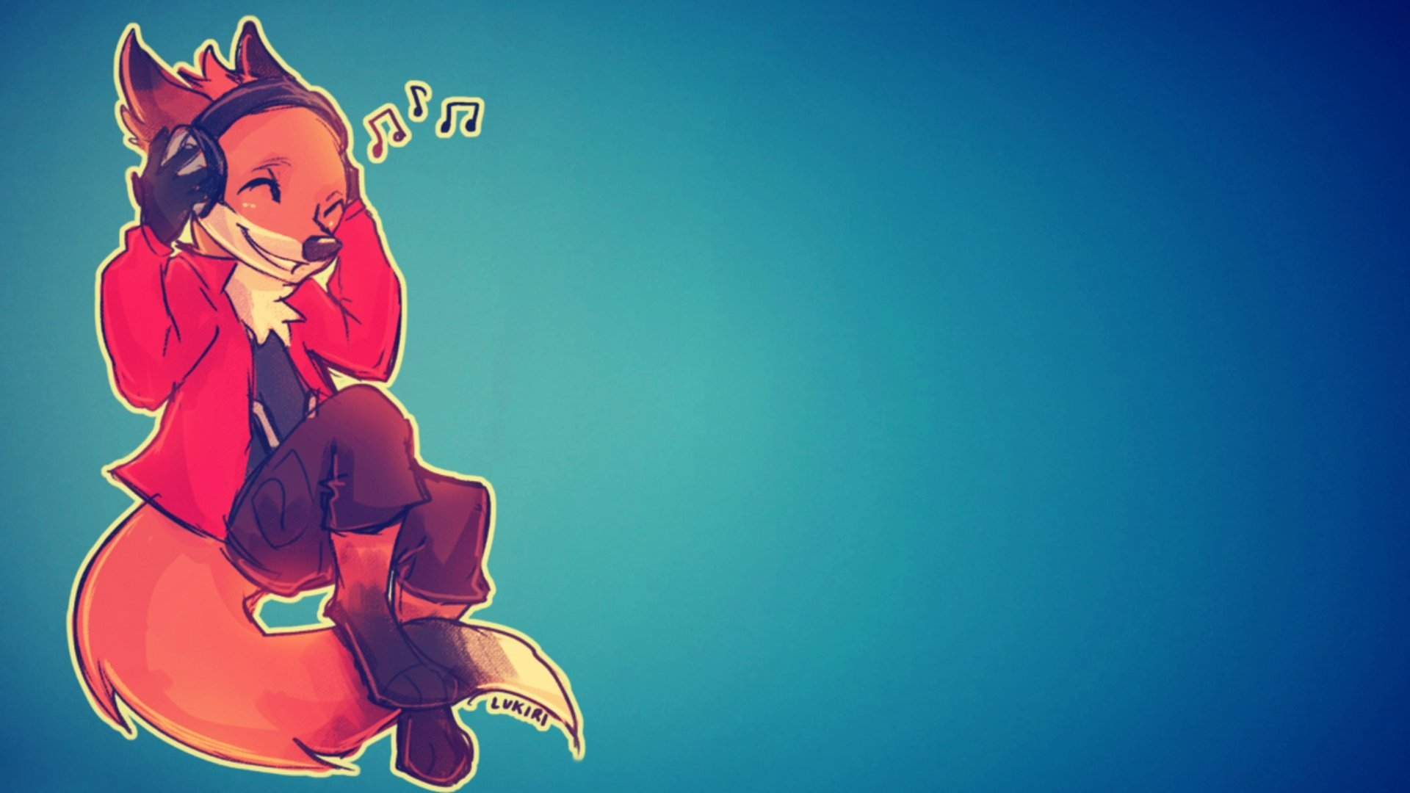
Видео работы проекта:

Slide 7
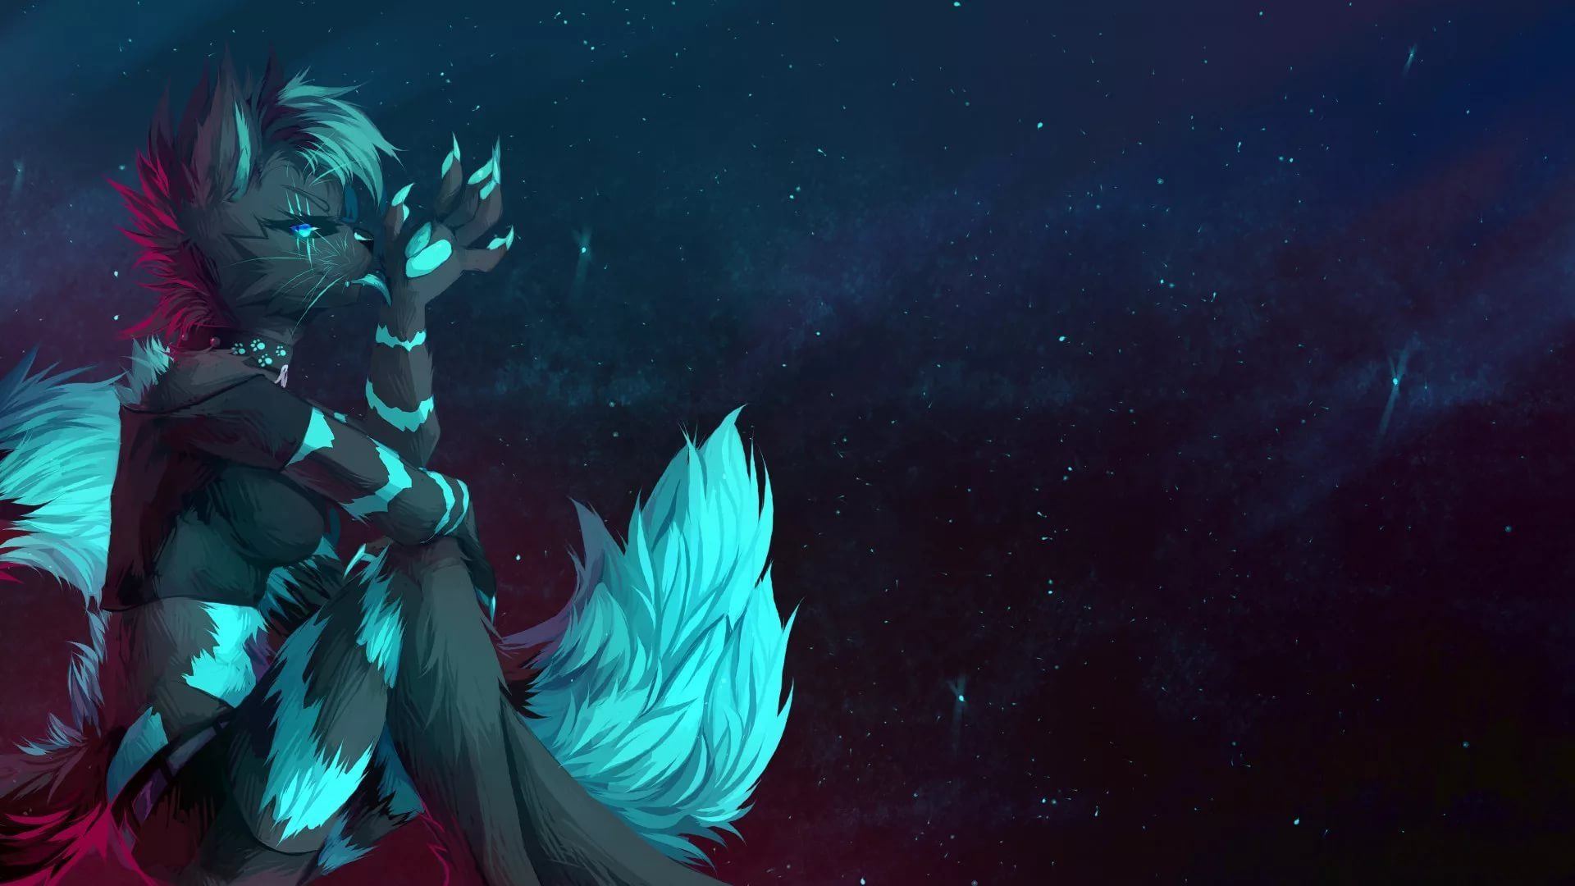
Перспективы развития:
Добавление различных скинов
Добавление достижений
3. Мультиплеер

